Slide 1


1
LỚP
12
ÔN THI THPT QUỐC GIA 2021
DIỄN ĐÀN GIÁO VIÊN TOÁN – PPT TIVI
PHÁT TRIỂN ĐỀ THAM KHẢO
(CỦA BỘ GIÁO DỤC BAN HÀNH NGÀY 31-03-2021)
CHỦ ĐỀ CÂU 45: PT ĐƯỜNG THẲNG

Slide 2




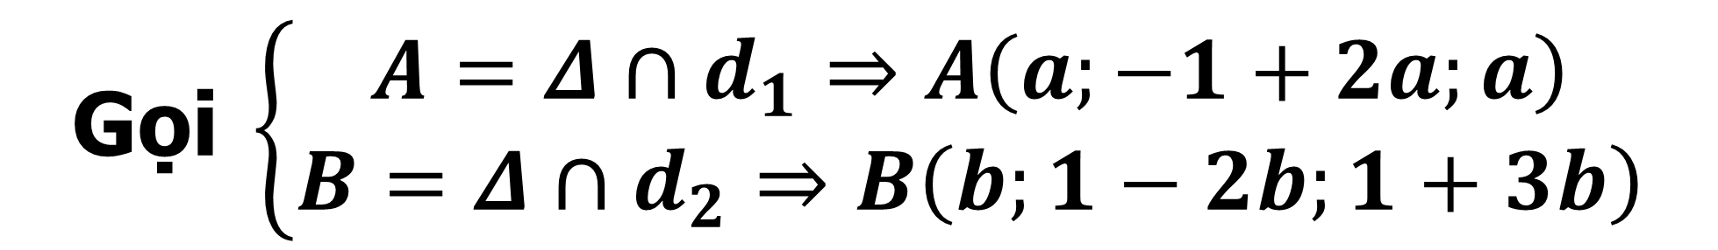

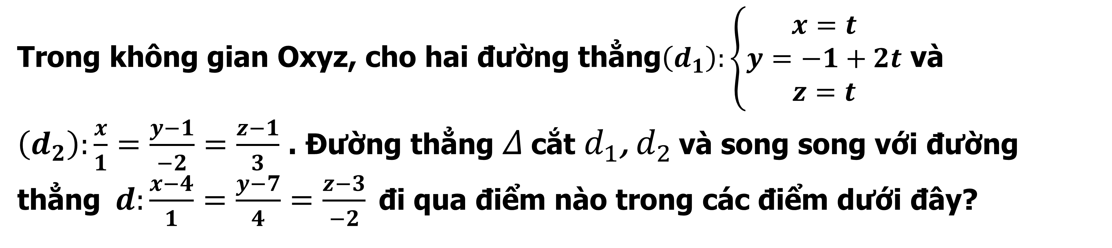

1
CÂU 45.1
Trong không gian Oxyz, cho hai đường thẳng$\left(d_{1}\right):\left\{\begin{matrix}x=t \\ y=−1+2t \\ z=t\end{matrix}\right.$ và
$\left(d_{2}\right):\frac{x}{1}=\frac{y−1}{−2}=\frac{z−1}{3}$ . Đường thẳng $Δ$ cắt $d_{1}$,${ d}_{2}$ và song song với đường thẳng$d:\frac{x−4}{1}=\frac{y−7}{4}=\frac{z−3}{−2}$ đi qua điểm nào trong các điểm dưới đây?
A
$$M(1;1;−4)$$
B
$$N(0; − 5;6)$$
C
P$(0; 5;−6)$
D
$$Q(−2;−3;−2)$$
Bài giải
$$\text{G}\text{ọ}\text{i} \left\{\begin{matrix}A=Δ∩d_{1}⇒A\left(a;−1+2a;a\right) \\ B=Δ∩d_{2}⇒B\left(b;1−2b;1+3b\right)\end{matrix}\right.$$
$$⇒\vec{AB}=\left(−a+b;−2a−2b+2;−a+3b+1\right)$$
$$\vec{AB}\text{ // }{\vec{u}}_{d}⇒\frac{−a+b}{1}=\frac{−2a−2b+2}{4}=\frac{−a+3b+1}{−2}⇒\left\{\begin{matrix}−2a+6b=2 \\ 3a−5b=1\end{matrix}\right.$$

Slide 3
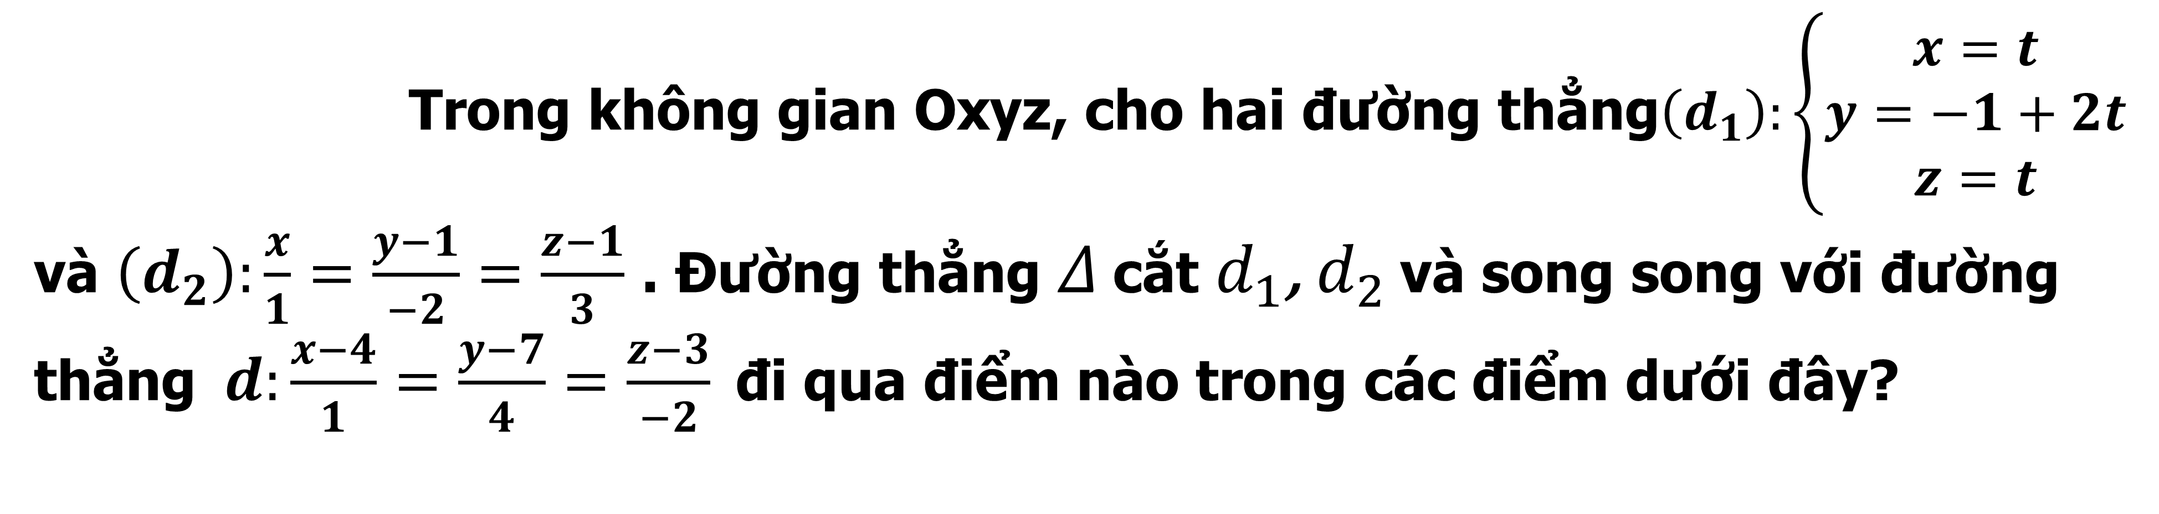
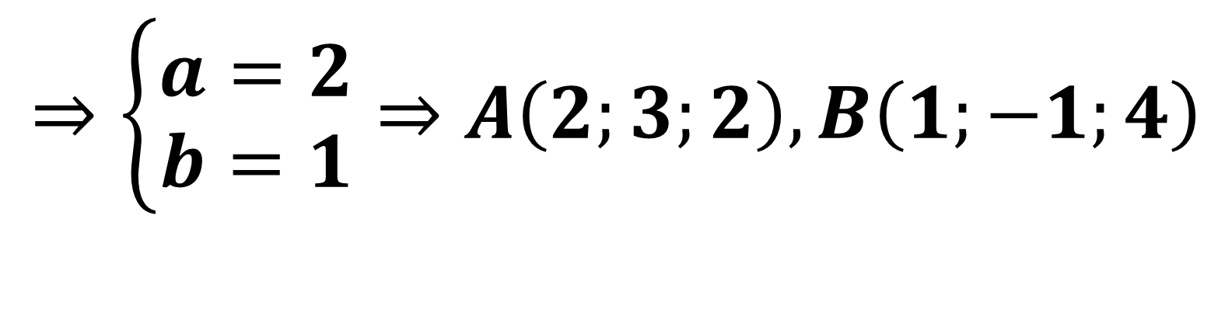
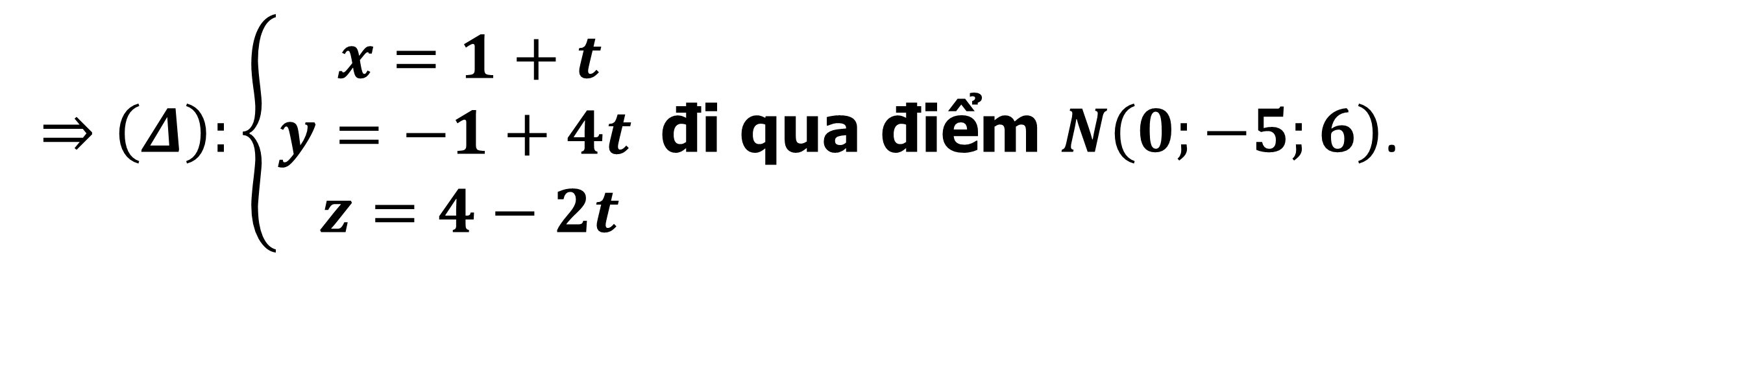
1
CÂU 45.1
Trong không gian Oxyz, cho hai đường thẳng$\left(d_{1}\right):\left\{\begin{matrix}x=t \\ y=−1+2t \\ z=t\end{matrix}\right.$ và $\left(d_{2}\right):\frac{x}{1}=\frac{y−1}{−2}=\frac{z−1}{3}$ . Đường thẳng $Δ$ cắt $d_{1}$,${ d}_{2}$ và song song với đường thẳng$d:\frac{x−4}{1}=\frac{y−7}{4}=\frac{z−3}{−2}$ đi qua điểm nào trong các điểm dưới đây?
A
$$M(1;1;−4)$$
B
$$N(0; − 5;6)$$
C
P$(0; 5;−6)$
D
$$Q(−2;−3;−2)$$
B
Bài giải
$$⇒\left\{\begin{matrix}a=2 \\ b=1\end{matrix}\right.⇒A\left(2;3;2\right),B\left(1;−1;4\right)$$
$⇒Δ$ qua $B\left(1;−1;4\right)$ và có vtcp là $\vec{u}=\left(1;4;−2\right)$
$⇒\left(Δ\right):\left\{\begin{matrix}x=1+t \\ y=−1+4t \\ z=4−2t\end{matrix}\right.$đi qua điểm $N\left(0;−5;6\right)$.

Slide 4




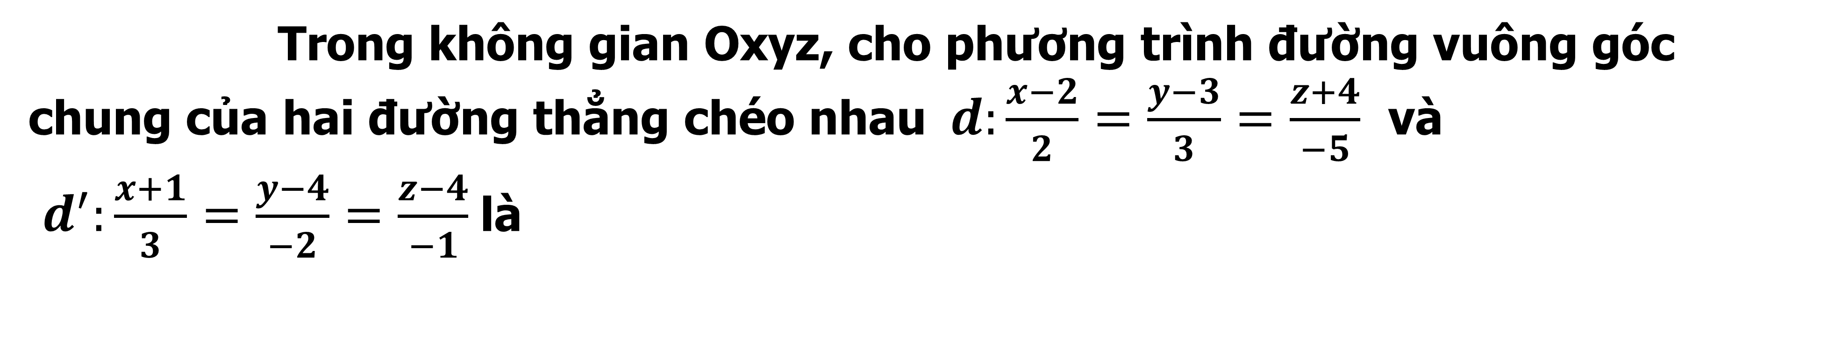
1
CÂU 45.2
Trong không gian Oxyz, cho phương trình đường vuông góc chung của hai đường thẳng chéo nhau$d:\frac{x−2}{2}=\frac{y−3}{3}=\frac{z+4}{−5}$ và
$d^{′}:\frac{x+1}{3}=\frac{y−4}{−2}=\frac{z−4}{−1}$là
$$\frac{x}{1}=\frac{y}{1}=\frac{z−1}{1}$$
$$\frac{x−2}{2}=\frac{y−2}{3}=\frac{z−3}{4}$$
A
B
C
$$\frac{x−2}{2}=\frac{y+2}{2}=\frac{z−3}{2}$$
$$\frac{x}{2}=\frac{y−2}{3}=\frac{z−3}{−1}$$
D
Bài giải
$\text{G}\text{ọ}\text{i} MN$ là đường vuông góc chung của $d \text{v}\text{à} d′$.
Ta có $M∈d \text{suy} \text{ra} M\left(2+2m;3+3m;−4−5m\right)$.
Tương tự $N∈d^{′}$ suy ra $N\left(−1+3n;4−2n;4−n\right)$.
Từ đó ta có $\vec{MN}=\left(−3+3n−2m;1−2n−3m;8−n+5m\right)$.

Slide 5





1
CÂU 45.2
Trong không gian Oxyz, cho phương trình đường vuông góc chung của hai đường thẳng chéo nhau$d:\frac{x−2}{2}=\frac{y−3}{3}=\frac{z+4}{−5}$ và $d^{′}:\frac{x+1}{3}=\frac{y−4}{−2}=\frac{z−4}{−1}$là
$$\frac{x}{1}=\frac{y}{1}=\frac{z−1}{1}$$
$$\frac{x−2}{2}=\frac{y−2}{3}=\frac{z−3}{4}$$
A
B
C
$$\frac{x−2}{2}=\frac{y+2}{2}=\frac{z−3}{2}$$
$$\frac{x}{2}=\frac{y−2}{3}=\frac{z−3}{−1}$$
D
Bài giải
$\text{M}\text{à }\text{do} MN$ là đường vuông góc chung của $d \text{v}\text{à} d^{′}$ nên $\left\{\begin{matrix}MN⊥d \\ MN⊥d^{′}\end{matrix}\right.$ .
$⇔\left\{\begin{matrix}2\left(−3+3n−2m\right)+3.\left(1−2n−3m\right)−5\left(8−n+5m\right)=0 \\ 3\left(−3+3n−2m\right)−2.\left(1−2n−3m\right)−1\left(8−n+5m\right)=0\end{matrix}\right.$.
$⇔\left\{\begin{matrix}−38m+5n=43 \\ −5m+14n=19\end{matrix}\right.$ $⇔\left\{\begin{matrix}m=−1 \\ n=1\end{matrix}\right.$ . Suy ra $M\left(0;0;1\right)$; $N\left(2;2;3\right)$ .

Slide 6





1
Trong không gian Oxyz, cho phương trình đường vuông góc chung của hai đường thẳng chéo nhau$d:\frac{x−2}{2}=\frac{y−3}{3}=\frac{z+4}{−5}$ và $d^{′}:\frac{x+1}{3}=\frac{y−4}{−2}=\frac{z−4}{−1}$là
CÂU 45.2
$$\frac{x}{1}=\frac{y}{1}=\frac{z−1}{1}$$
$$\frac{x−2}{2}=\frac{y−2}{3}=\frac{z−3}{4}$$
A
A
B
C
$$\frac{x−2}{2}=\frac{y+2}{2}=\frac{z−3}{2}$$
$$\frac{x}{2}=\frac{y−2}{3}=\frac{z−3}{−1}$$
D
Bài giải
Với $M\left(0;0;1\right)$; $N\left(2;2;3\right)$.
Ta có $\vec{MN}=\left(2;2;2\right)$ nên đường vuông góc chung $MN$ là $\frac{x}{1}=\frac{y}{1}=\frac{z−1}{1}$.

Slide 7


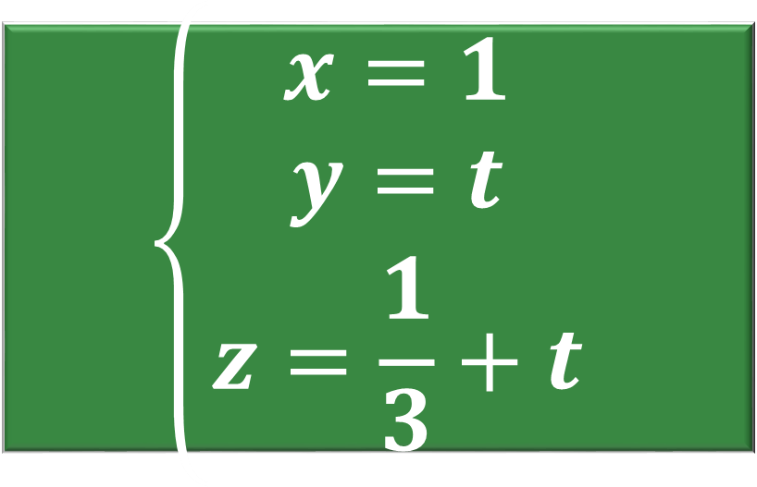




1
CÂU 45.3
Cho hai đường thẳng $\left(d_{1}\right):\left\{\begin{aligned}x=−t \\ y=1 \\ z=2+t\end{aligned}\right.$ và $\left(d_{1}\right):\left\{\begin{aligned}x=2+t \\ y=1 \\ z=1\end{aligned}\right.$ và điểm $A\left(1;{1};{\frac{4}{3}}\right)$. Viết phương trình đường thẳng $\left(Δ\right)$ qua $A$ sao cho $Δ;{d_{1}};{d_{2}}$ đồng quy.
$$\left\{\begin{aligned}x=t \\ y=t \\ z=\frac{1}{3}+t\end{aligned}\right.$$
$$\left\{\begin{aligned}x=t \\ y=1 \\ z=\frac{1}{3}+t\end{aligned}\right.$$
$$\left\{\begin{aligned}x=1 \\ y=1 \\ z=1+t\end{aligned}\right.$$
$$\left\{\begin{aligned}x=1 \\ y=t \\ z=\frac{1}{3}+t\end{aligned}\right.$$
A
B
C
D
A
Bài giải
Gọi $B=d_{1}∩d_{2}⇒B\left(1;{1};{1}\right)⇒\vec{AB}=\left(0;{0};{\frac{1}{3}}\right)$.
Vì $Δ;{d_{1}};{d_{2}}$ đồng quy nên $Δ$ đi qua $B$.
Đường thẳng $\left(Δ\right)$ đi qua hai điểm $A$và $B$ nên nhận $3.\vec{AB}=\left(0;{0};{1}\right)$ làm một véc tơ chỉ phương.
$$\text{Đườ}\text{ng} \text{th}\text{ẳ}\text{ng} \left(Δ\right)\text{c}\text{ó }\text{ph}\text{ươ}\text{ng} \text{tr}\text{ì}\text{nh}\text{:}\left\{\begin{aligned}x=1 \\ y=1 \\ z=1+t\end{aligned}\right.\text{.}$$

Slide 8

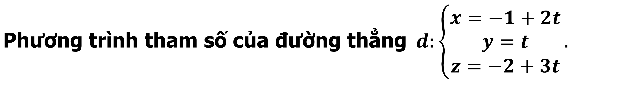

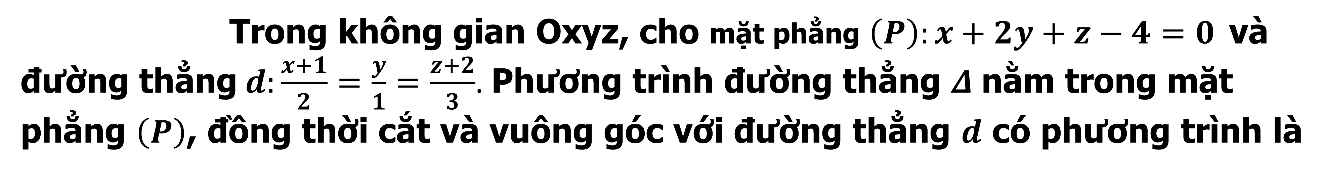


1
CÂU 45.4
Trong không gian Oxyz, cho mặt phẳng $\left(P\right):x+2y+z−4=0$ và đường thẳng$d:\frac{x+1}{2}=\frac{y}{1}=\frac{z+2}{3}$. Phương trình đường thẳng $Δ$ nằm trong mặt phẳng $\left(P\right)$, đồng thời cắt và vuông góc với đường thẳng $d$ có phương trình là
$$\frac{x−1}{5}=\frac{y−1}{−1}=\frac{z−1}{−3}$$
$$\frac{x−1}{5}=\frac{y−1}{1}=\frac{z−1}{−3}$$
A
B
C
$$\frac{x−1}{5}=\frac{y+1}{−1}=\frac{z−1}{2}$$
$$\frac{x−1}{5}=\frac{y+3}{−1}=\frac{z−1}{3}$$
D
Bài giải
Vectơ pháp tuyến của mặt phẳng $\left(P\right)$ là ${\vec{n}}_{\left(P\right)}=\left(1 ; 2 ; 1\right)$ .
Vectơ chỉ phương của đường thẳng$d$ là${ \vec{u}}_{d}=\left(2 ; 1 ; 3\right)$.
$$\text{Ph}\text{ươ}\text{ng} \text{tr}\text{ì}\text{nh} \text{tham} \text{s}\text{ố }\text{c}\text{ủ}\text{a}\text{ đườ}\text{ng} \text{th}\text{ẳ}\text{ng} d:\left\{\begin{matrix}x=−1+2t \\ y=t \\ z=−2+3t\end{matrix}\right..$$

Slide 9


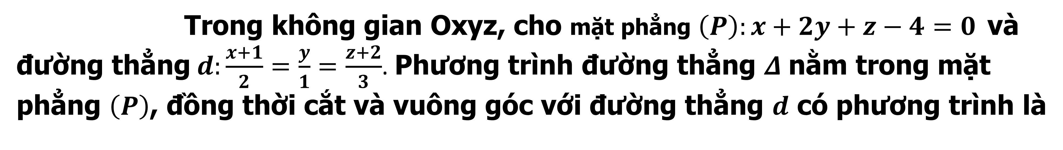


1
CÂU 44.4
Trong không gian Oxyz, cho mặt phẳng $\left(P\right):x+2y+z−4=0$ và đường thẳng$d:\frac{x+1}{2}=\frac{y}{1}=\frac{z+2}{3}$. Phương trình đường thẳng $Δ$ nằm trong mặt phẳng $\left(P\right)$, đồng thời cắt và vuông góc với đường thẳng $d$ có phương trình là
$$\frac{x−1}{5}=\frac{y−1}{−1}=\frac{z−1}{−3}$$
$$\frac{x−1}{5}=\frac{y−1}{1}=\frac{z−1}{−3}$$
A
A
B
C
$$\frac{x−1}{5}=\frac{y+1}{−1}=\frac{z−1}{2}$$
$$\frac{x−1}{5}=\frac{y+3}{−1}=\frac{z−1}{3}$$
D
Bài giải
Xét phương trình: $−1+2t+2t−2+3t−4=0⇔7t−7=0⇔t=1.$
Suy ra giao điểm của đường thẳng $d$ và $\text{m}\text{ặ}\text{t} \text{ph}\text{ẳ}\text{ng} \left(P\right)$ là $A\left(1 ; 1 ; 1\right)∈Δ.$
$\text{Vect}\text{ơ }\text{ch}\text{ỉ }\text{ph}\text{ươ}\text{ng} \text{c}\text{ủ}\text{a}\text{ đườ}\text{ng} \text{th}\text{ẳ}\text{ng} Δ: {\vec{u}}_{Δ}=\left[{\vec{n}}_{\left(P\right)} , {\vec{u}}_{d}\right]=\left(5 ; −1 ; −3\right)$.
$\text{Ph}\text{ươ}\text{ng} \text{tr}\text{ì}\text{nh} \text{ch}\text{í}\text{nh} \text{t}\text{ắ}\text{c} \text{c}\text{ủ}\text{a}\text{ đườ}\text{ng} \text{th}\text{ẳ}\text{ng} Δ$:$\frac{x−1}{5}=\frac{y−1}{−1}=\frac{z−1}{−3}$.

Slide 10



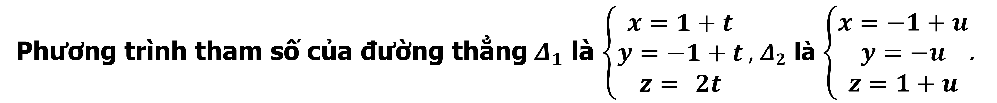
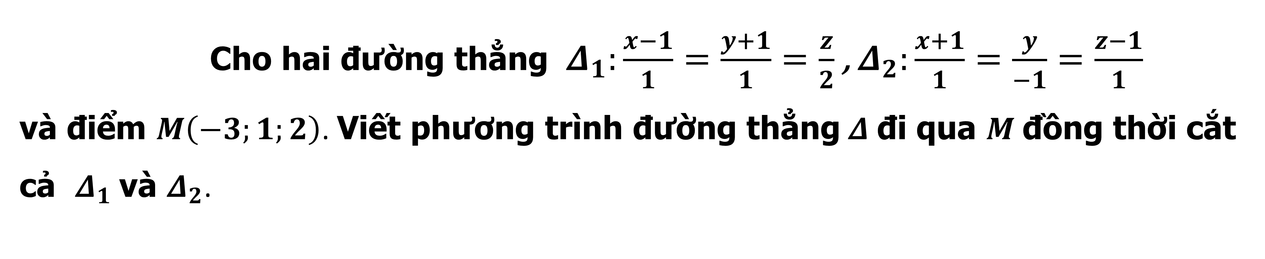

1
CÂU 45.5
Cho hai đường thẳng ${ Δ}_{1}:\frac{x−1}{1}=\frac{y+1}{1}=\frac{z}{2}$ , $Δ_{2}:\frac{x+1}{1}=\frac{y}{−1}=\frac{z−1}{1}$
và điểm $M\left(−3;1;2\right)$. Viết phương trình đường thẳng $Δ$ đi qua $M$ đồng thời cắt cả $Δ_{1}$ và $Δ_{2}$.
$$\frac{x+3}{2}=\frac{y−1}{1}=\frac{z−2}{1}$$
$$\frac{x+3}{−2}=\frac{y−1}{1}=\frac{z−2}{1}$$
A
B
C
$$\frac{x+3}{2}=\frac{y−1}{−1}=\frac{z−2}{1}$$
$$\frac{x+3}{2}=\frac{y−1}{1}=\frac{z−2}{−1}$$
D
Bài giải
Phương trình tham số của đường thẳng${ Δ}_{1}$ là $\left\{\begin{matrix}x=1+t \\ y=−1+t \\ z= 2t\end{matrix}\right.$ , $Δ_{2}$ là $\left\{\begin{matrix}x=−1+u \\ y=−u \\ z=1+u\end{matrix}\right.$.
Gọi giao điểm của đường thẳng $Δ$ với hai đường thẳng ${ Δ}_{1}$, $Δ_{2}$ là $P, Q.$
Ta có:$P\left(1+t;\text{ −}1+t;\text{ 2}t\right)$; $Q\left(−1+u; −u; 1+u\right)$.

Slide 11

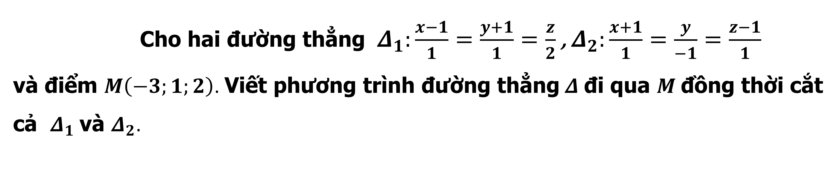
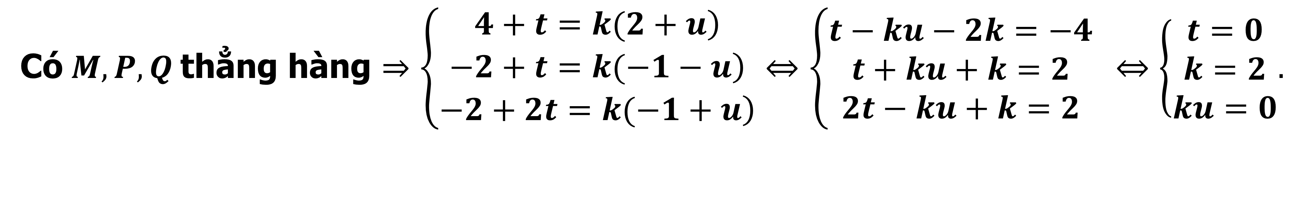

1
Cho hai đường thẳng ${ Δ}_{1}:\frac{x−1}{1}=\frac{y+1}{1}=\frac{z}{2}$ , $Δ_{2}:\frac{x+1}{1}=\frac{y}{−1}=\frac{z−1}{1}$
và điểm $M\left(−3;1;2\right)$. Viết phương trình đường thẳng $Δ$ đi qua $M$ đồng thời cắt cả $Δ_{1}$ và $Δ_{2}$.
CÂU 45.5
$$\frac{x+3}{2}=\frac{y−1}{1}=\frac{z−2}{1}$$
$$\frac{x+3}{−2}=\frac{y−1}{1}=\frac{z−2}{1}$$
A
B
C
$$\frac{x+3}{2}=\frac{y−1}{−1}=\frac{z−2}{1}$$
$$\frac{x+3}{2}=\frac{y−1}{1}=\frac{z−2}{−1}$$
D
Bài giải
$⇒\vec{MP}=\left(4+t,−\text{2+}t,−\text{2+2}\text{t} \right)$ , $\vec{MQ}=\left(2+u,−\text{1}− u,−\text{1+ }u\right)$.
Có$M, P, Q$ thẳng hàng $⇒\left\{\begin{matrix}\left.4+t=k(2+u\right) \\ \left.−2+t=k(−1−u\right) \\ \left.−2+2t=k(−1+u\right)\end{matrix}⇔\left\{\begin{matrix}t−ku−2k=−4 \\ t+ku+k=2 \\ 2t−ku+k=2\end{matrix}\right. \right.⇔\left\{\begin{matrix}t=0 \\ k=2 \\ ku=0\end{matrix}.\right.$

Slide 12


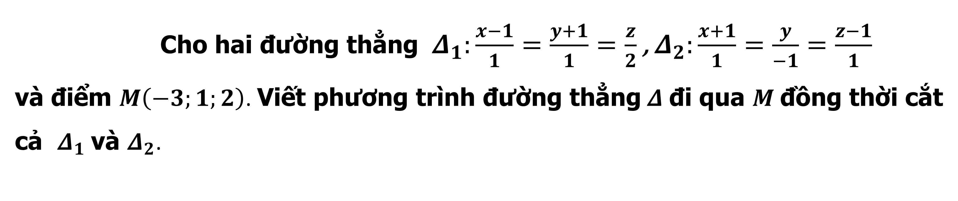

1
Cho hai đường thẳng ${ Δ}_{1}:\frac{x−1}{1}=\frac{y+1}{1}=\frac{z}{2}$ , $Δ_{2}:\frac{x+1}{1}=\frac{y}{−1}=\frac{z−1}{1}$
và điểm $M\left(−3;1;2\right)$. Viết phương trình đường thẳng $Δ$ đi qua $M$ đồng thời cắt cả $Δ_{1}$ và $Δ_{2}$.
CÂU 45.5
$\frac{x+3}{2}=\frac{y−1}{1}=\frac{z−2}{1}$.
$$\frac{x+3}{−2}=\frac{y−1}{1}=\frac{z−2}{1}$$
A
B
B
$$\frac{x+3}{2}=\frac{y−1}{−1}=\frac{z−2}{1}$$
D
$$\frac{x+3}{2}=\frac{y−1}{1}=\frac{z−2}{−1}$$
C
Bài giải
$⇒\vec{MP}=\left(4;−2; −2\right)=−2\left(−2; 1; 1\right)$.
Phương trình đường thẳng$Δ$ đi qua $M$ có VTCP $\vec{u}=\left(−2;1;1\right)$
nên có phương trình $\frac{x+3}{−2}=\frac{y−1}{1}=\frac{z−2}{1}$.

Slide 13





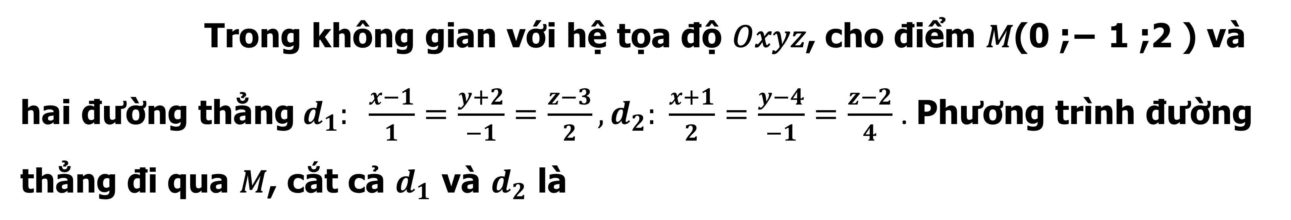
1
CÂU 45.6
Trong không gian với hệ tọa độ 𝑂𝑥𝑦𝑧, cho điểm 𝑀(0 ;⁡− 1 ;⁡2 ) và hai đường thẳng $d_{1}: \frac{x−1}{1}=\frac{y+2}{−1}=\frac{z−3}{2},d_{2}: \frac{x+1}{2}=\frac{y−4}{−1}=\frac{z−2}{4}$ . Phương trình đường thẳng đi qua 𝑀, cắt cả $d_{1}$ và $d_{2}$ là
$$\frac{x}{−\frac{9}{2}}=\frac{y+1}{\frac{9}{2}}=\frac{z+3}{8}$$
A
B
$$\frac{x+3}{−2}=\frac{y−1}{1}=\frac{z−2}{1}$$
$$\frac{x}{9}=\frac{y+1}{−9}=\frac{z−2}{16}$$
C
D
$$\frac{x}{−9}=\frac{y+1}{9}=\frac{z−2}{16}$$
Bài giải
Gọi $Δ$ là đường thẳng cần tìm.
$Δ∩d_{1}=A\left(t_{1}+1;{−}t_{1}−2;{}2t_{1}+3\right),Δ∩d_{2}=B\left(2t_{2}−1;{−}t_{2}+4;{4}t_{2}+2\right)$.
$$\vec{MA}=\left(t_{1}+1;{−}t_{1}−1;{2}t_{1}+1\right),\vec{MB}=\left(2t_{2}−1;{−}t_{2}+5;{4}t_{2}\right)\text{.}$$

Slide 14



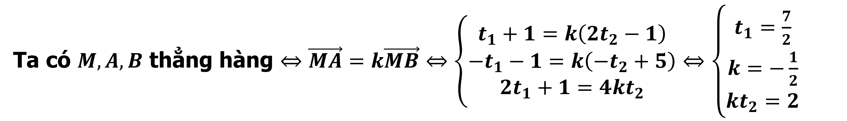
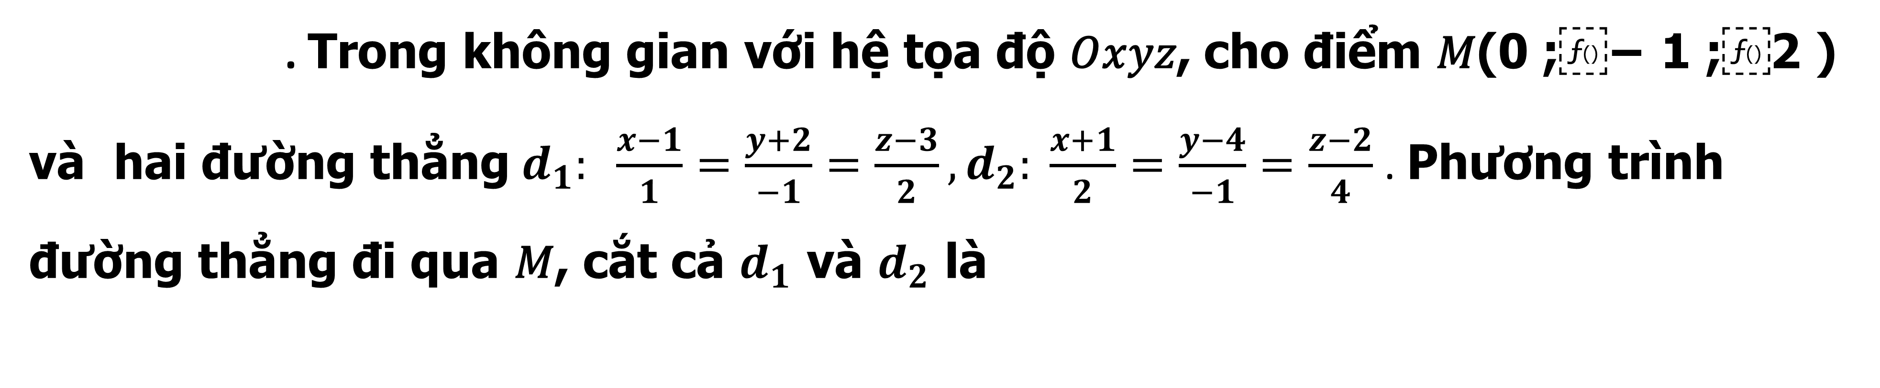
1
. Trong không gian với hệ tọa độ 𝑂𝑥𝑦𝑧, cho điểm 𝑀(0 ;⁡− 1 ;⁡2 ) và hai đường thẳng $d_{1}: \frac{x−1}{1}=\frac{y+2}{−1}=\frac{z−3}{2},d_{2}: \frac{x+1}{2}=\frac{y−4}{−1}=\frac{z−2}{4}$ . Phương trình đường thẳng đi qua 𝑀, cắt cả $d_{1}$ và $d_{2}$ là
CÂU 45.6
$$\frac{x}{−\frac{9}{2}}=\frac{y+1}{\frac{9}{2}}=\frac{z+3}{8}$$
A
$$\frac{x+3}{−2}=\frac{y−1}{1}=\frac{z−2}{1}$$
B
$$\frac{x}{9}=\frac{y+1}{−9}=\frac{z−2}{16}$$
C
D
$$\frac{x}{−9}=\frac{y+1}{9}=\frac{z−2}{16}$$
Bài giải
Ta có $M,A,B$ thẳng hàng $⇔\vec{MA}=k\vec{MB}⇔\left\{\begin{aligned}t_{1}+1=k\left(2t_{2}−1\right) \\ −t_{1}−1=k\left(−t_{2}+5\right) \\ 2t_{1}+1=4kt_{2}\end{aligned}\right.⇔\left\{\begin{aligned}t_{1}=\frac{7}{2} \\ k=−\frac{1}{2} \\ kt_{2}=2\end{aligned}\right.$

Slide 15


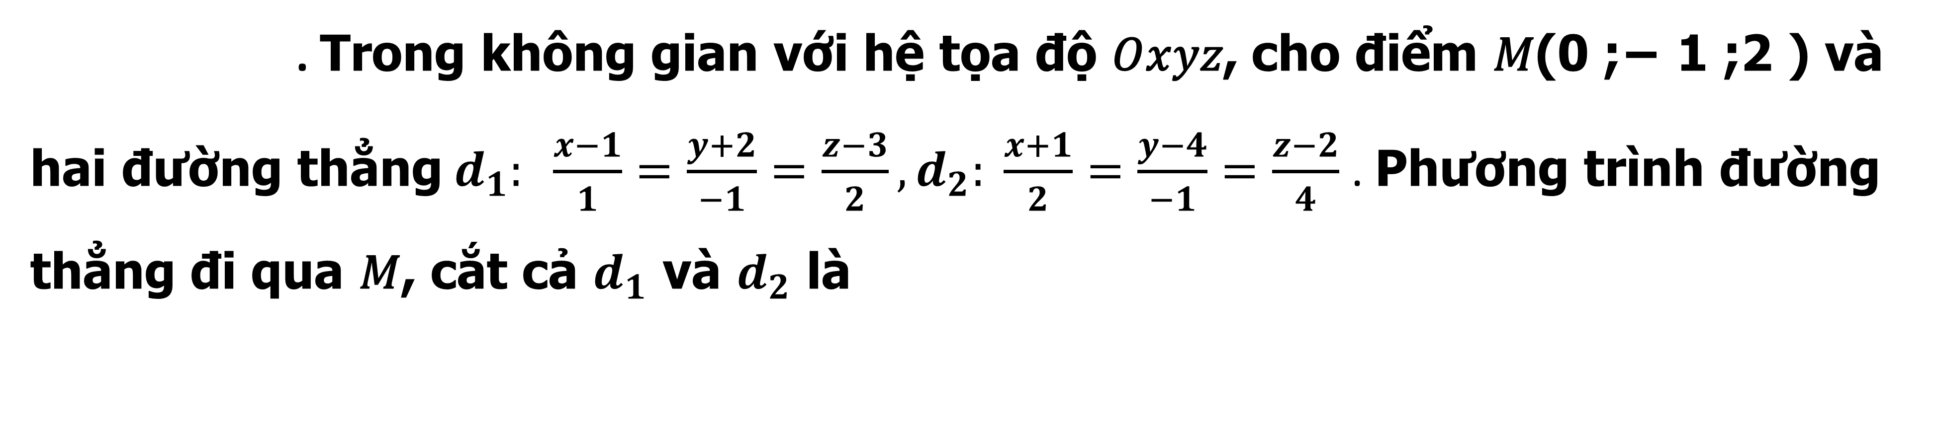


1
. Trong không gian với hệ tọa độ 𝑂𝑥𝑦𝑧, cho điểm 𝑀(0 ;⁡− 1 ;⁡2 ) và hai đường thẳng $d_{1}: \frac{x−1}{1}=\frac{y+2}{−1}=\frac{z−3}{2},d_{2}: \frac{x+1}{2}=\frac{y−4}{−1}=\frac{z−2}{4}$ . Phương trình đường thẳng đi qua 𝑀, cắt cả $d_{1}$ và $d_{2}$ là
CÂU 45.6
$$\frac{x}{−\frac{9}{2}}=\frac{y+1}{\frac{9}{2}}=\frac{z+3}{8}$$
A
B
$$\frac{x+3}{−2}=\frac{y−1}{1}=\frac{z−2}{1}$$
$$\frac{x}{9}=\frac{y+1}{−9}=\frac{z−2}{16}$$
C
D
$$\frac{x}{−9}=\frac{y+1}{9}=\frac{z−2}{16}$$
Bài giải
$⇔\left\{\begin{aligned}t_{1}=\frac{7}{2} \\ t_{2}=−4\end{aligned}\right.$.
Suy ra $\vec{MB}=\left(−9;{9};{−}16\right)$.

Slide 16


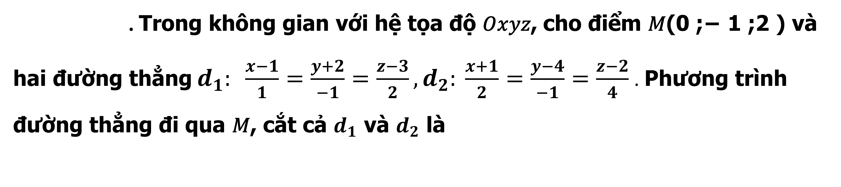
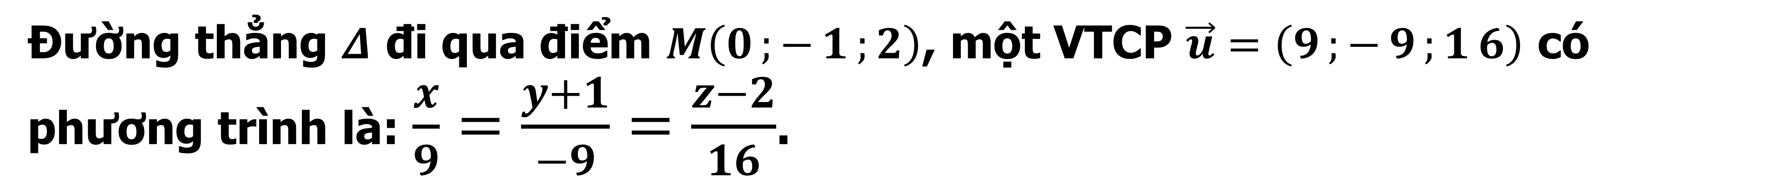
1
CÂU 45.6
. Trong không gian với hệ tọa độ 𝑂𝑥𝑦𝑧, cho điểm 𝑀(0 ;⁡− 1 ;⁡2 ) và hai đường thẳng $d_{1}: \frac{x−1}{1}=\frac{y+2}{−1}=\frac{z−3}{2},d_{2}: \frac{x+1}{2}=\frac{y−4}{−1}=\frac{z−2}{4}$ . Phương trình đường thẳng đi qua 𝑀, cắt cả $d_{1}$ và $d_{2}$ là
$$\frac{x}{−\frac{9}{2}}=\frac{y+1}{\frac{9}{2}}=\frac{z+3}{8}$$
A
B
$$\frac{x}{3}=\frac{y+1}{−3}=\frac{z−2}{4}$$
$$\frac{x}{9}=\frac{y+1}{−9}=\frac{z−2}{16}$$
C
$$\frac{x}{−9}=\frac{y+1}{9}=\frac{z−2}{16}$$
C
D
Bài giải
Đường thẳng $Δ$ đi qua điểm $M\left(0;{−}1;{2}\right)$, một VTCP $\vec{u}=\left(9;{−}9;{1}6\right)$ có phương trình là: $\frac{x}{9}=\frac{y+1}{−9}=\frac{z−2}{16}$.

Slide 17

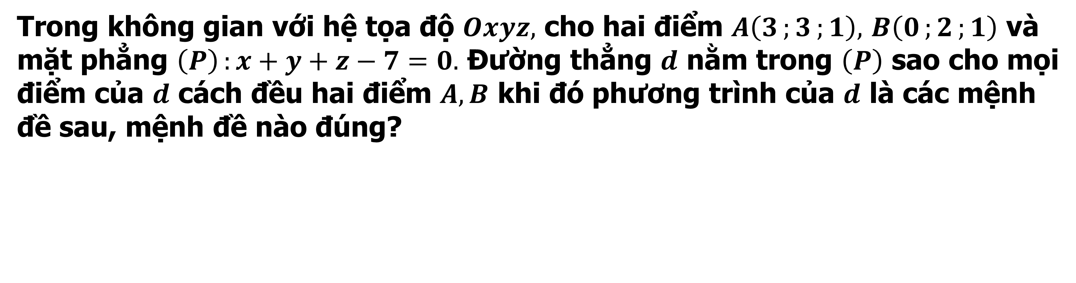


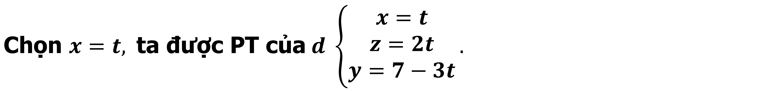


1
CÂU 45.7
Trong không gian với hệ tọa độ $Oxyz,$ cho hai điểm $A\left(3;{3};{1}\right),$ $B\left(0;{2};{1}\right)$ và mặt phẳng $\left(P\right):{x}+y+z−7=0.$ Đường thẳng $d$ nằm trong $\left(P\right)$ sao cho mọi điểm của $d$ cách đều hai điểm $A, B$ khi đó phương trình của $d$ là các mệnh đề sau, mệnh đề nào đúng?
$$\left\{\begin{aligned}x=t \\ y=7+3t \\ z=2t\end{aligned}\right.$$
$$\left\{\begin{aligned}x=2t \\ y=7−3t \\ z=t\end{aligned}\right.$$
$$\left\{\begin{aligned}x=t \\ y=7−3t \\ z=2t\end{aligned}\right.$$
$$\left\{\begin{aligned}x=−t \\ y=7−3t \\ z=2t\end{aligned}\right.$$
A
B
C
C
D
Bài giải
Phương trình mặt phẳng trung trực của đoạn $AB$ là $\left(α\right):{3}x+y−7=0.$
Đường thẳng cần tìm $d$ cách đều hai điểm $A, B$ nên $d$ thuộc mặt phẳng $\left(α\right).$
Lại có $d⊂\left(P\right),$ suy ra $d=\left(P\right)∩\left(α\right)$ hay $d:\left\{\begin{aligned}x+y+z−7=0 \\ 3x+y−7=0\end{aligned}\right..$
$$\text{Ch}\text{ọ}\text{n} x=t, \text{ta}\text{ đượ}\text{c} \text{PT} \text{c}\text{ủ}\text{a} d \left\{\begin{aligned}x=t \\ z=2t \\ y=7−3t\end{aligned}\right..$$

Slide 18




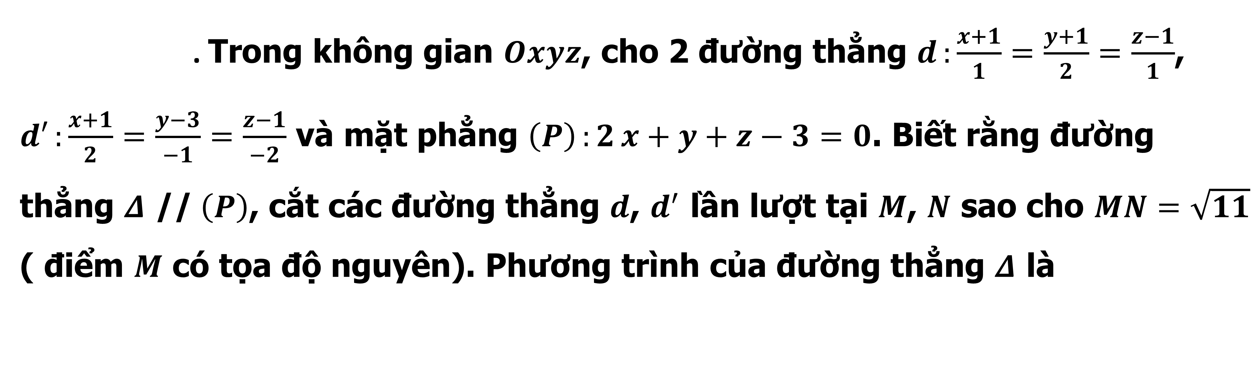
1
. Trong không gian $Oxyz$, cho 2 đường thẳng $d:{\frac{x+1}{1}}=\frac{y+1}{2}=\frac{z−1}{1}$, $d′:{\frac{x+1}{2}}=\frac{y−3}{−1}=\frac{z−1}{−2}$ và mặt phẳng $\left(P\right):{2}x+y+z−3=0$. Biết rằng đường thẳng $Δ$ $\text{//} \left(P\right)$, cắt các đường thẳng $d$, $d^{′}$ lần lượt tại $M$, $N$ sao cho $MN=\sqrt{11}$ ( điểm $M$ có tọa độ nguyên). Phương trình của đường thẳng $Δ$ là
CÂU 45.8
A
$$\frac{x}{1}=\frac{y+1}{1}=\frac{z+2}{−3}.$$
B
$$\frac{x}{1}=\frac{y+1}{2}=\frac{z+2}{−4}.$$
C
$$\frac{x}{1}=\frac{y−1}{1}=\frac{z−2}{−3}.$$
D
$$\frac{x}{1}=\frac{y−1}{2}=\frac{z−2}{−4}.$$
Bài giải
Gọi $M\left(−1+a;{−}1+2a;{1}+a\right)∈d$ ( $a∈ℤ$) , $N\left(−1+2b;{3}−b;{1}−2b\right)∈d^{′}$.
$\vec{MN}=\left(2b−a;{−}b−2a+4;{−}2b−a\right)$. Một vectơ pháp tuyến của của $\left(P\right)$
là $\vec{n}=\left(2;{1};{1}\right)$.

Slide 19



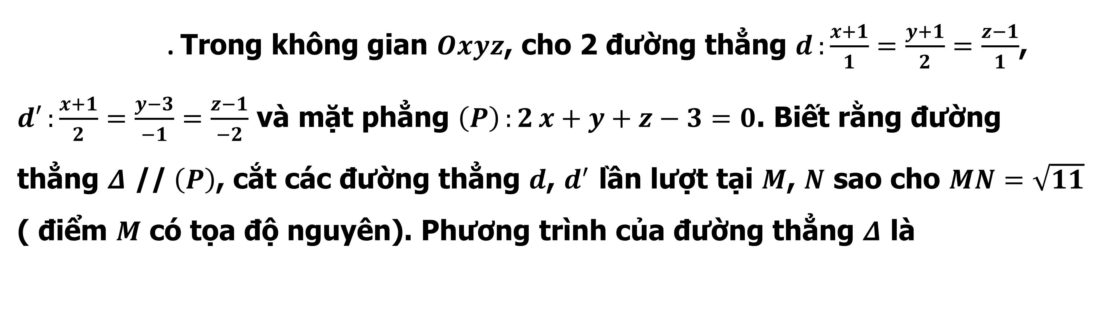

1
. Trong không gian $Oxyz$, cho 2 đường thẳng $d:{\frac{x+1}{1}}=\frac{y+1}{2}=\frac{z−1}{1}$, $d′:{\frac{x+1}{2}}=\frac{y−3}{−1}=\frac{z−1}{−2}$ và mặt phẳng $\left(P\right):{2}x+y+z−3=0$. Biết rằng đường thẳng $Δ$ $\text{//} \left(P\right)$, cắt các đường thẳng $d$, $d^{′}$ lần lượt tại $M$, $N$ sao cho $MN=\sqrt{11}$ ( điểm $M$ có tọa độ nguyên). Phương trình của đường thẳng $Δ$ là
CÂU 45.8
A
$$\frac{x}{1}=\frac{y+1}{1}=\frac{z+2}{−3}.$$
B
$$\frac{x}{1}=\frac{y+1}{2}=\frac{z+2}{−4}.$$
C
$$\frac{x}{1}=\frac{y−1}{1}=\frac{z−2}{−3}.$$
D
$$\frac{x}{1}=\frac{y−1}{2}=\frac{z−2}{−4}.$$
Bài giải
Ta có $Δ\text{//}\left(P\right)⇒\vec{MN}.\vec{n}=0⇔−5a+b+4=0⇔b=5a−4$
$⇒\vec{MN}=\left(9a−8;{−}7a+8;{−}11a+8\right)$

Slide 20
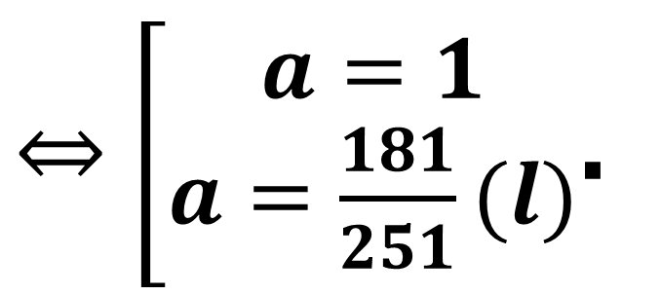
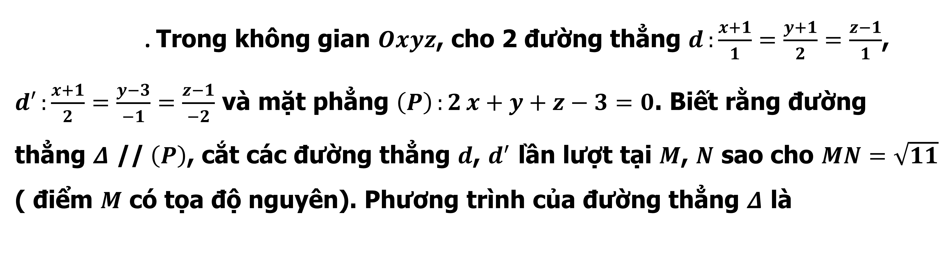
1
. Trong không gian $Oxyz$, cho 2 đường thẳng $d:{\frac{x+1}{1}}=\frac{y+1}{2}=\frac{z−1}{1}$, $d′:{\frac{x+1}{2}}=\frac{y−3}{−1}=\frac{z−1}{−2}$ và mặt phẳng $\left(P\right):{2}x+y+z−3=0$. Biết rằng đường thẳng $Δ$ $\text{//} \left(P\right)$, cắt các đường thẳng $d$, $d^{′}$ lần lượt tại $M$, $N$ sao cho $MN=\sqrt{11}$ ( điểm $M$ có tọa độ nguyên). Phương trình của đường thẳng $Δ$ là
CÂU 45.8
A
$$\frac{x}{1}=\frac{y+1}{1}=\frac{z+2}{−3}.$$
B
$$\frac{x}{1}=\frac{y+1}{2}=\frac{z+2}{−4}.$$
C
$$\frac{x}{1}=\frac{y−1}{1}=\frac{z−2}{−3}.$$
D
$$\frac{x}{1}=\frac{y−1}{2}=\frac{z−2}{−4}.$$
Bài giải
$$MN=\sqrt{11}⇔\sqrt{251a^{2}−432a+192}=\sqrt{11}⇔251a^{2}−432a+181=0$$
$⇔\left[\begin{matrix}a=1 \\ a=\frac{181}{251}(l)\end{matrix}\right.$.

Slide 21
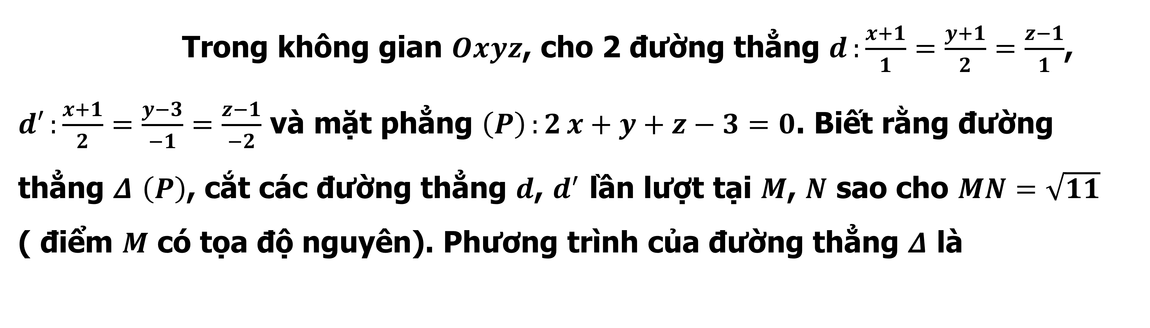
1
Trong không gian $Oxyz$, cho 2 đường thẳng $d:{\frac{x+1}{1}}=\frac{y+1}{2}=\frac{z−1}{1}$, $d′:{\frac{x+1}{2}}=\frac{y−3}{−1}=\frac{z−1}{−2}$ và mặt phẳng $\left(P\right):{2}x+y+z−3=0$. Biết rằng đường thẳng $Δ$ $\left(P\right)$, cắt các đường thẳng $d$, $d^{′}$ lần lượt tại $M$, $N$ sao cho $MN=\sqrt{11}$
( điểm $M$ có tọa độ nguyên). Phương trình của đường thẳng $Δ$ là
CÂU 45.8
A
$$\frac{x}{1}=\frac{y+1}{1}=\frac{z+2}{−3}.$$
B
$$\frac{x}{1}=\frac{y+1}{2}=\frac{z+2}{−4}.$$
C
$$\frac{x}{1}=\frac{y−1}{1}=\frac{z−2}{−3}.$$
D
$$\frac{x}{1}=\frac{y−1}{2}=\frac{z−2}{−4}.$$
C
Bài giải
Suy ra $Δ$ có một vectơ chỉ phương của $\vec{u}=\vec{MN}=\left(1;{1};{−}3\right)$ và $Δ$ đi qua $M\left(0;{1};{2}\right)$.
Vậy phương trình đường thẳng $Δ$ là $\frac{x}{1}=\frac{y−1}{1}=\frac{z−2}{−3}.$

Slide 22




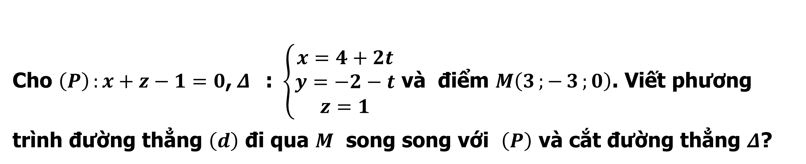
Cho $\left(P\right):{x}+z−1=0$,${ Δ}_{}\text{: }\left\{\begin{aligned}x=4+2t \\ y=−2−t \\ z=1\end{aligned}\right.$ và điểm $M\left(3;{−}3;{0}\right)$. Viết phương trình đường thẳng $\left(d\right)$ đi qua $M$ song song với $\left(P\right)$ và cắt đường thẳng $Δ$?
1
CÂU 45.9
A
$$\frac{x−3}{1}=\frac{y+3}{2}=\frac{z}{−1}$$
$$\frac{x−3}{1}=\frac{y+3}{−2}=\frac{z}{−1}$$
B
C
$\frac{x−3}{1}=\frac{y+3}{−2}=\frac{z}{1}$.
$$\frac{x−3}{1}=\frac{y+3}{2}=\frac{z}{1}$$
D
Bài giải
Mặt phẳng $\left(P\right)$có một véc tơ pháp tuyến là $\vec{n_{P}}=\left(1;{0};{1}\right)$.
Gọi $N=d∩Δ⇒N\left(4+2t;{−}2−t;{1}\right)⇒\vec{MN}=\left(1+2t;{1}−t;{1}\right)$.
Vì $\left(d\right)$ song song với $\left(P\right)$ nên $\vec{MN}⊥\vec{n_{P}}⇔\vec{MN}.\vec{n_{P}}=0$

Slide 23

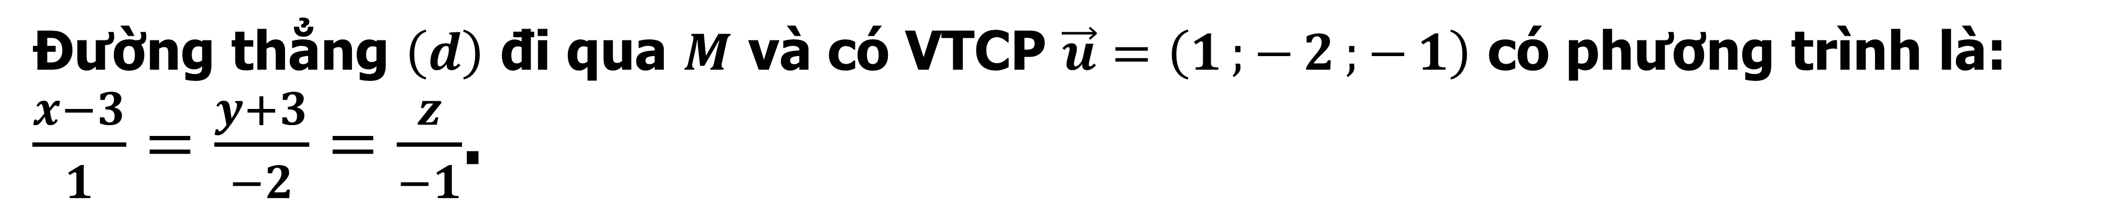



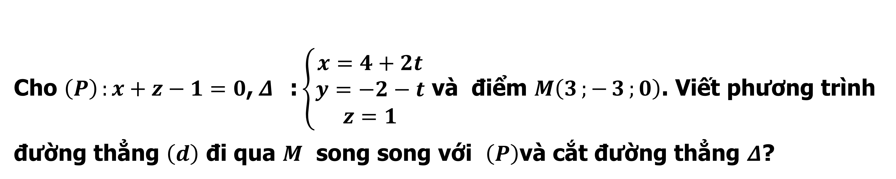

Cho $\left(P\right):{x}+z−1=0$,${ Δ}_{}\text{:}\left\{\begin{aligned}x=4+2t \\ y=−2−t \\ z=1\end{aligned}\right.$ và điểm $M\left(3;{−}3;{0}\right)$. Viết phương trình đường thẳng $\left(d\right)$ đi qua $M$ song song với $\left(P\right)$và cắt đường thẳng $Δ$?
1
CÂU 45.9
$$\frac{x−3}{1}=\frac{y+3}{2}=\frac{z}{−1}$$
$$\frac{x+3}{−2}=\frac{y−1}{1}=\frac{z−2}{1}$$
A
B
$$\frac{x−3}{1}=\frac{y+3}{−2}=\frac{z}{−1}$$
B
C
$\frac{x−3}{1}=\frac{y+3}{−2}=\frac{z}{1}$.
D
$$\frac{x−3}{1}=\frac{y+3}{2}=\frac{z}{1}$$
Bài giải
$⇔1.\left(1+2t\right)+0.\left(1−t\right)+1.1=0$ $⇔t=−1⇒\vec{MN}=\left(−1;{2};{1}\right)=−\left(1;{−}2;{−}1\right)$.
Đường thẳng $\left(d\right)$ đi qua $M$ và có VTCP $\vec{u}=\left(1;{−}2;{−}1\right)$ có phương trình là:
$\frac{x−3}{1}=\frac{y+3}{−2}=\frac{z}{−1}$.

Slide 24




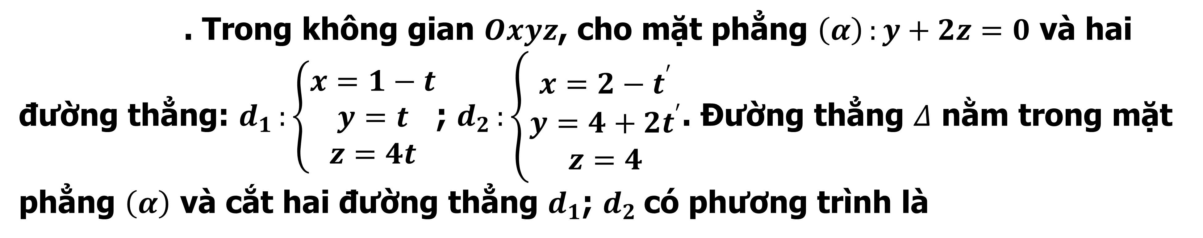
1
. Trong không gian $Oxyz$, cho mặt phẳng $\left(α\right):{y}+2z=0$ và hai đường thẳng: $d_{1}:\left\{\begin{aligned}x=1−t \\ y=t \\ z=4t\end{aligned}\right.$; $d_{2}:\left\{\begin{aligned}x=2−t^{′} \\ y=4+2t^{′} \\ z=4\end{aligned}\right.$. Đường thẳng $Δ$ nằm trong mặt phẳng $\left(α\right)$ và cắt hai đường thẳng $d_{1}$; $d_{2}$có phương trình là
CÂU 45.10
$$\frac{x−1}{7}=\frac{y}{8}=\frac{z}{−4}\text{.}$$
$$\frac{x+1}{7}=\frac{y}{−8}=\frac{z}{4}\text{.}$$
A
B
$$\frac{x−1}{7}=\frac{y}{−8}=\frac{z}{4}\text{.}$$
$$\frac{x−1}{7}=\frac{y}{−8}=\frac{z}{4}\text{.}$$
C
D
Bài giải
Gọi $A=d_{1}∩Δ$ suy ra $A\left(1−t;{t};{4}t\right)$ và $B=d_{2}∩Δ$ suy ra $B\left(2−t^{′};{4}+2t^{′};{4}\right)$.
Mặt khác $A∈\left(α\right)$; $B∈\left(α\right)$nên ta có $\left\{\begin{aligned}t+2.4t=0 \\ 4+2t^{′}+2.4=0\end{aligned}\right.⇒\left\{\begin{aligned}t=0 \\ t^{′}=−6\end{aligned}\right.$.

Slide 25




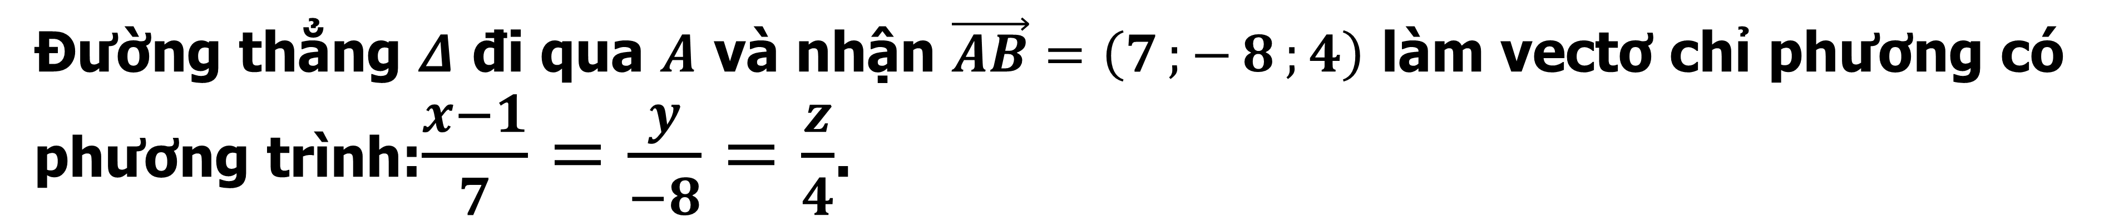
1
. Trong không gian $Oxyz$, cho mặt phẳng $\left(α\right):{y}+2z=0$ và hai đường thẳng: $d_{1}:\left\{\begin{aligned}x=1−t \\ y=t \\ z=4t\end{aligned}\right.$; $d_{2}:\left\{\begin{aligned}x=2−t^{′} \\ y=4+2t^{′} \\ z=4\end{aligned}\right.$. Đường thẳng $Δ$ nằm trong mặt phẳng $\left(α\right)$ và cắt hai đường thẳng $d_{1}$; $d_{2}$có phương trình là
CÂU 45.10
$$\frac{x−1}{7}=\frac{y}{8}=\frac{z}{−4}\text{.}$$
$$\frac{x+1}{7}=\frac{y}{−8}=\frac{z}{4}\text{.}$$
A
B
$$\frac{x−1}{7}=\frac{y}{−8}=\frac{z}{4}\text{.}$$
$$\frac{x−1}{7}=\frac{y}{8}=\frac{z}{4}\text{.}$$
C
C
D
Bài giải
Do đó $A\left(1;{0};{0}\right)$ và $B\left(8;{−}8;{4}\right)$.
Đường thẳng $Δ$ đi qua $A$ và nhận $\vec{AB}=\left(7;{−}8;{4}\right)$ làm vectơ chỉ phương có phương trình:$\frac{x−1}{7}=\frac{y}{−8}=\frac{z}{4}$.

